Slide 1
Pitný režim
Projekt: Hovorme o jedle
Ročník: prvý
SZŠ Rovná 597/15, Poprad

Slide 2
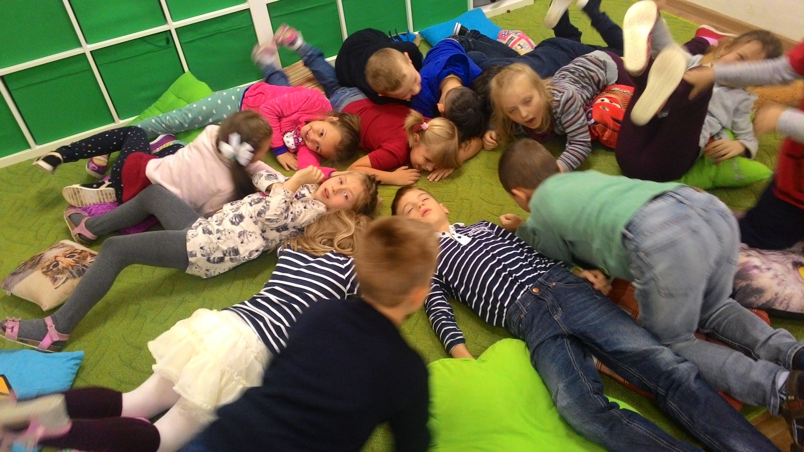
Smäd
Takto si naši prváci predstavovali – dramatizovali situáciu, keby sme nepili a mali by sme strašný smäd...

Slide 3
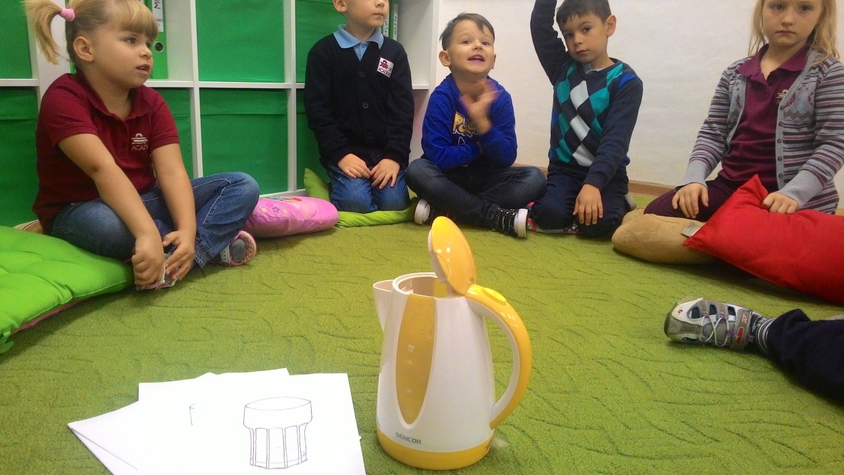
Prečo piť a koľko?
Žiaci sa pravdivo rozhovorili o svojom pitnom režime a o tom ako sa im darí dodržiavať ho. Veľmi často boli spomínané maminy, ktoré stáli za splneným denným limitom.

Slide 4
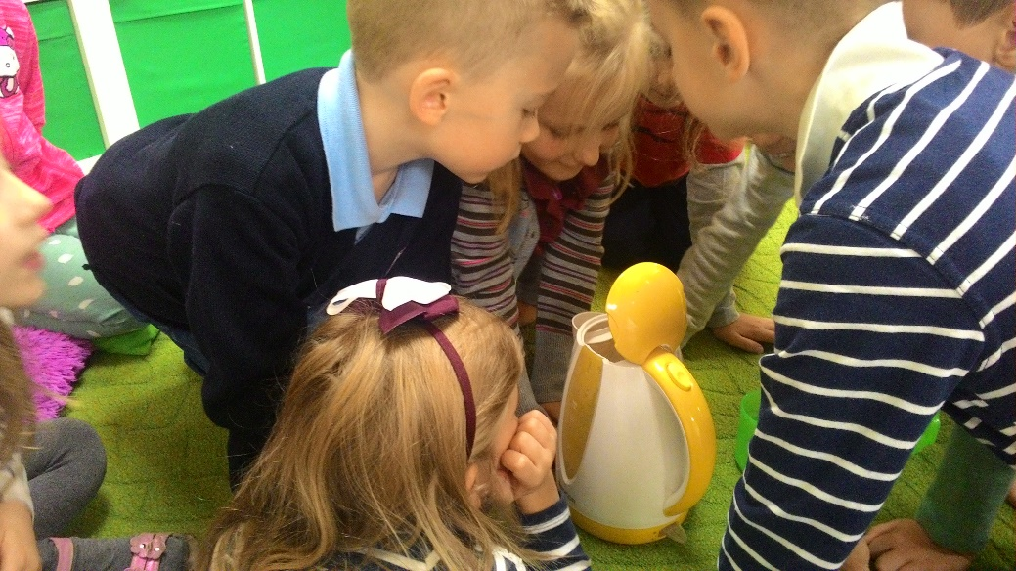
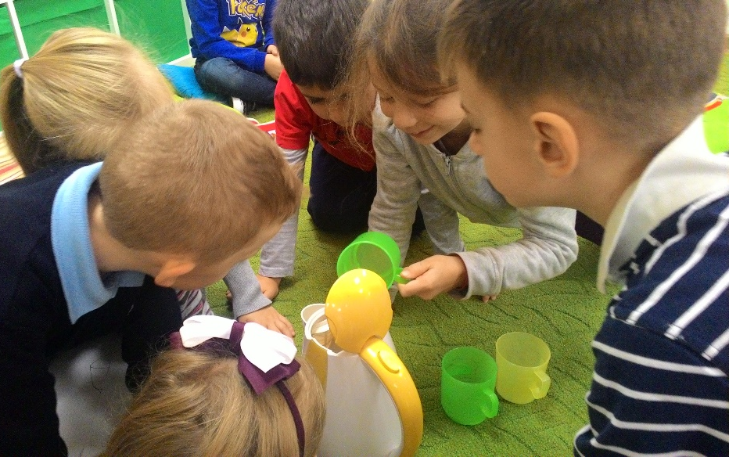
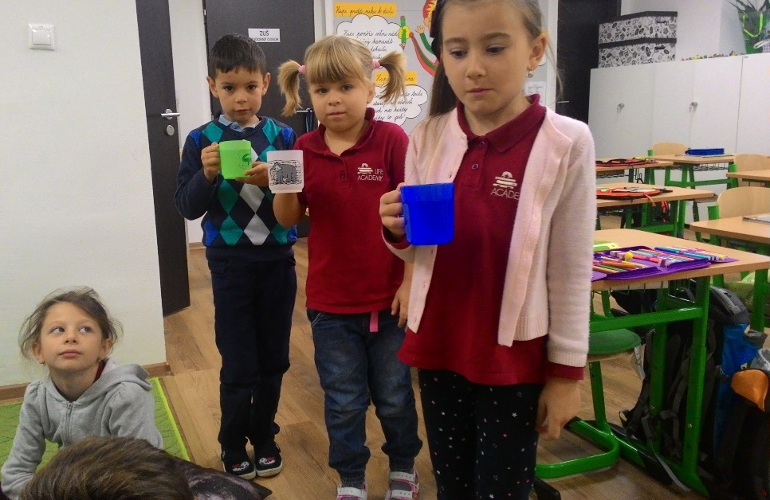
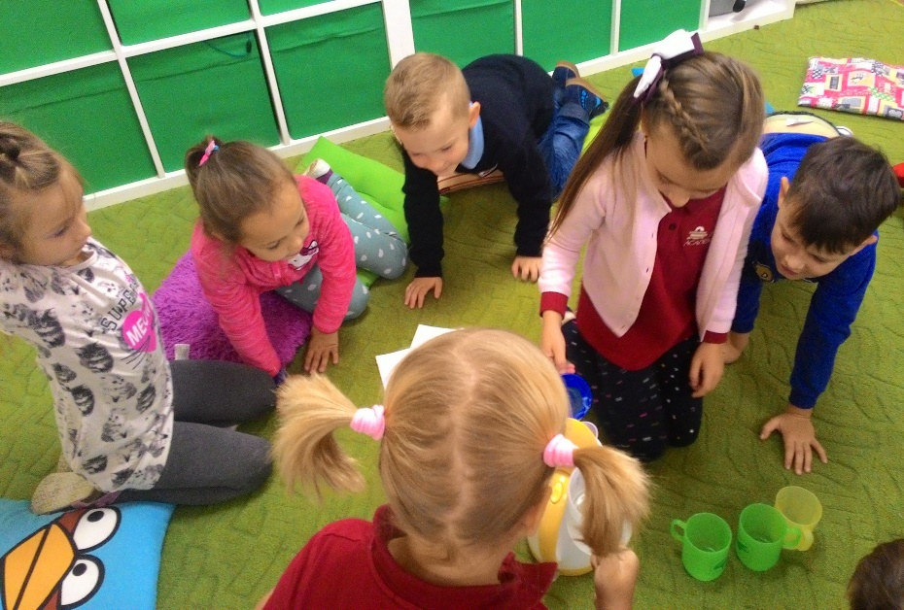
Asi toľko.

Slide 5
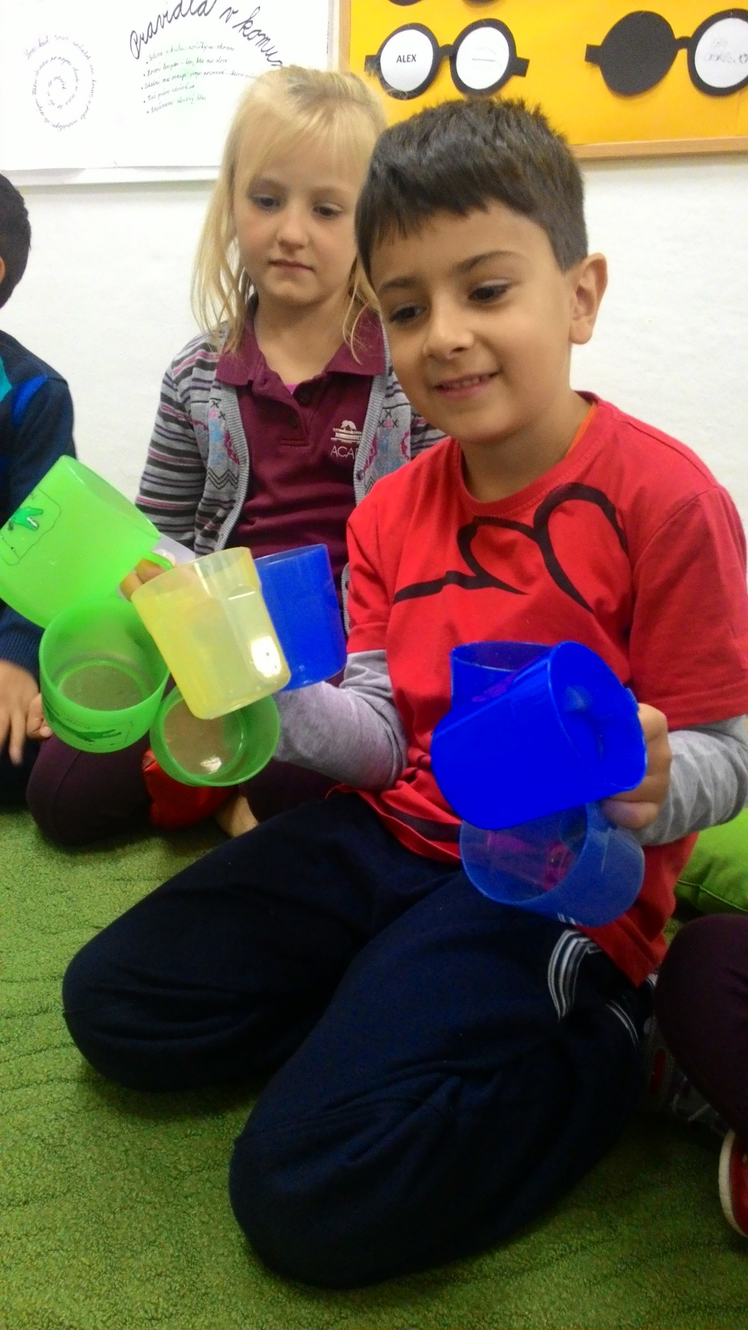
A ešte toľko...
Zistili sme, že je to 9 našich bežných pohárov, ktoré by sme mali denne vypiť. UF!
Niektorí tomu nechceli uveriť! Vraj to je strááášne veľa...
Naozaj je to veľa?

Slide 6
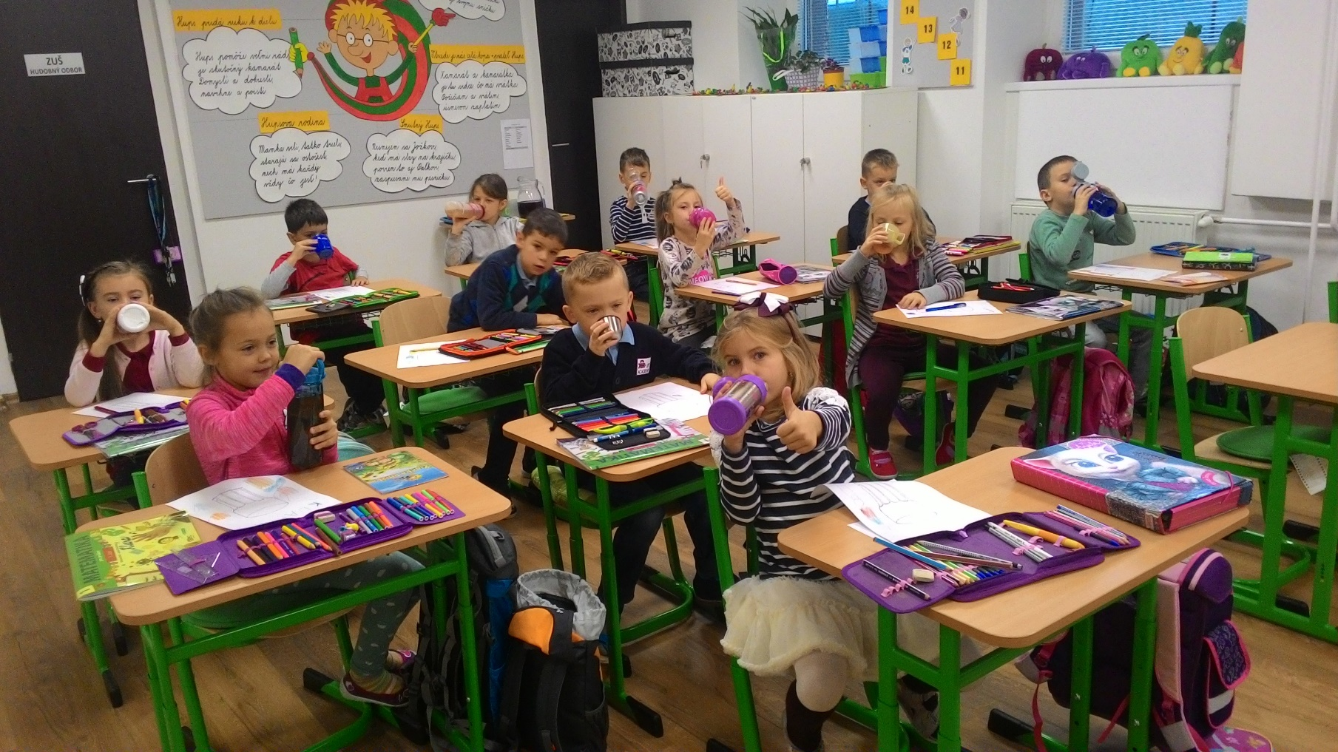
Posilnili sme sa...

Slide 7
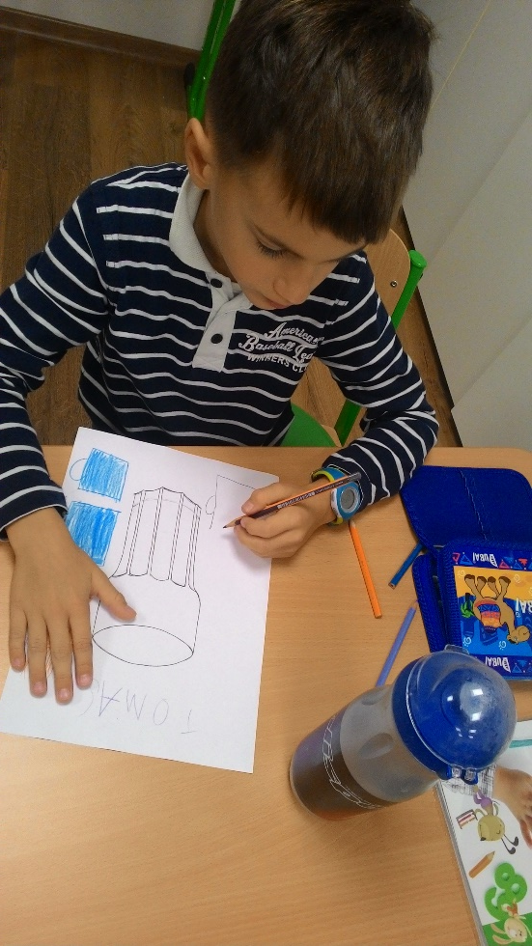
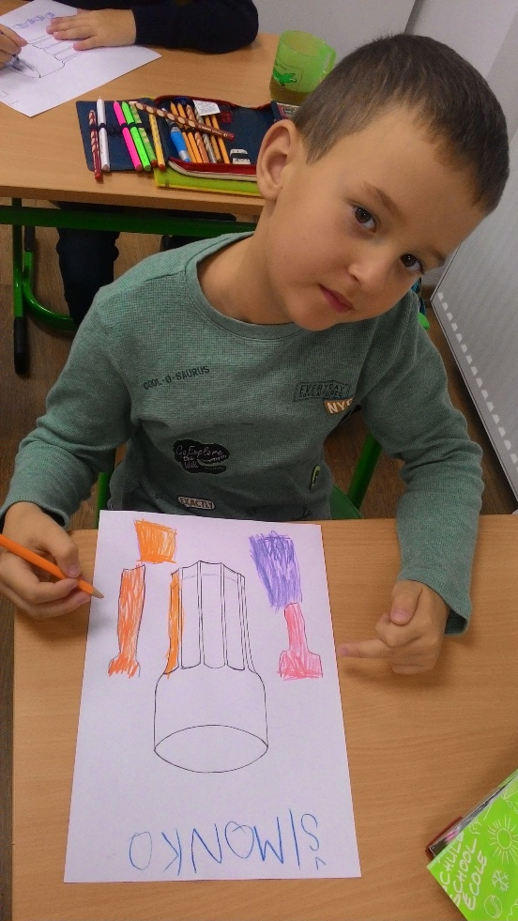
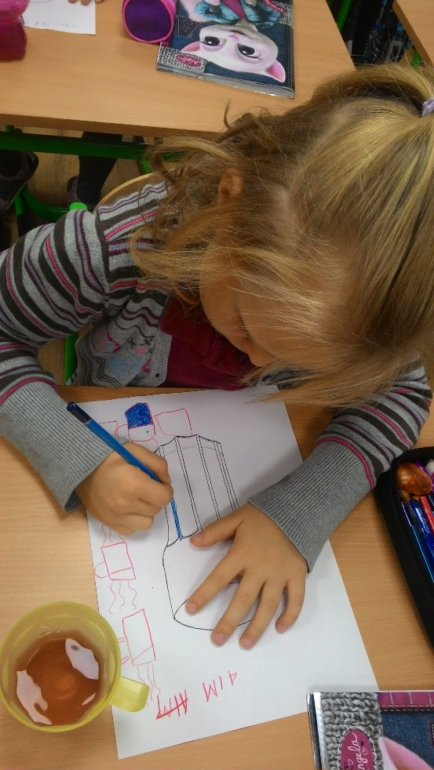
PL – nakresli čo všetko vypiješ

Slide 8
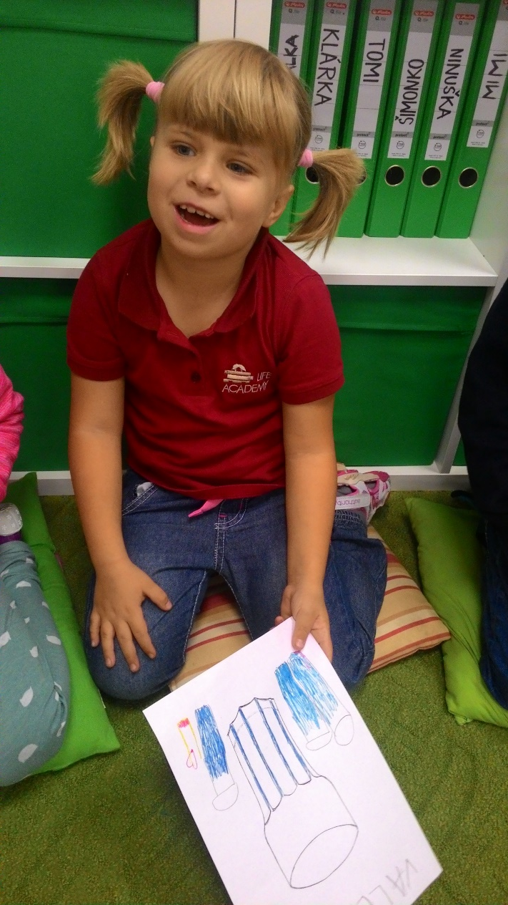
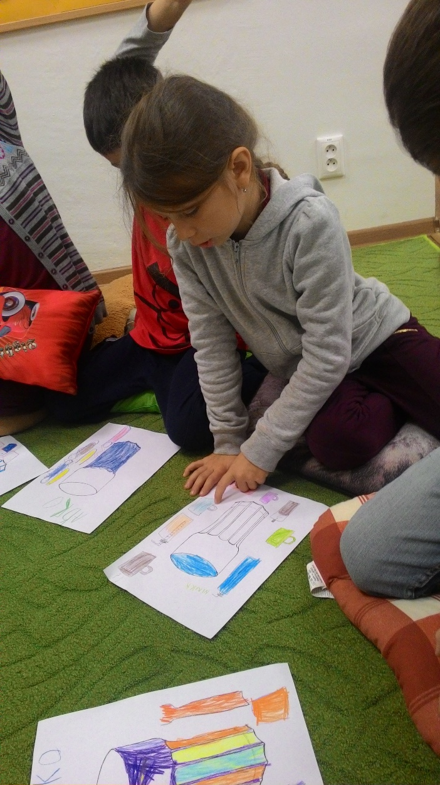
Prezentácia pitného režimu

Slide 9
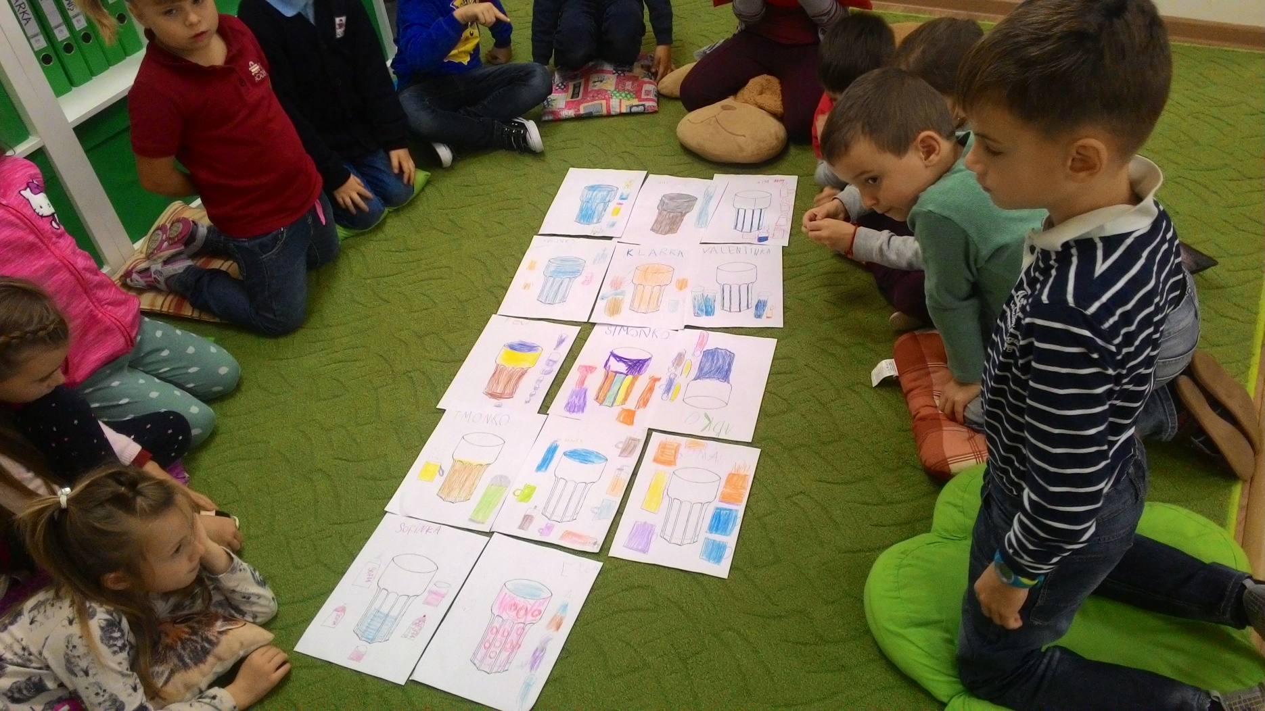
Galéria našich prác

Slide 10
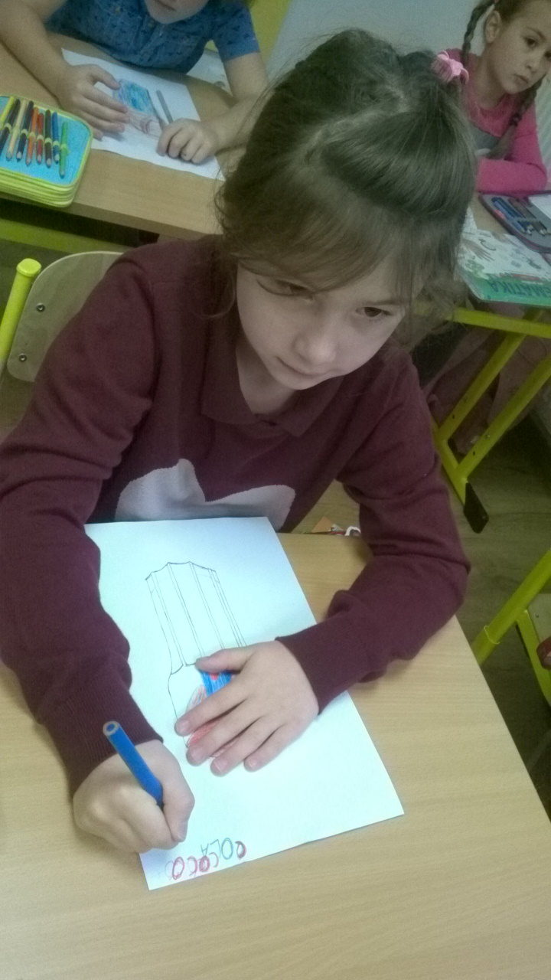

Slide 11
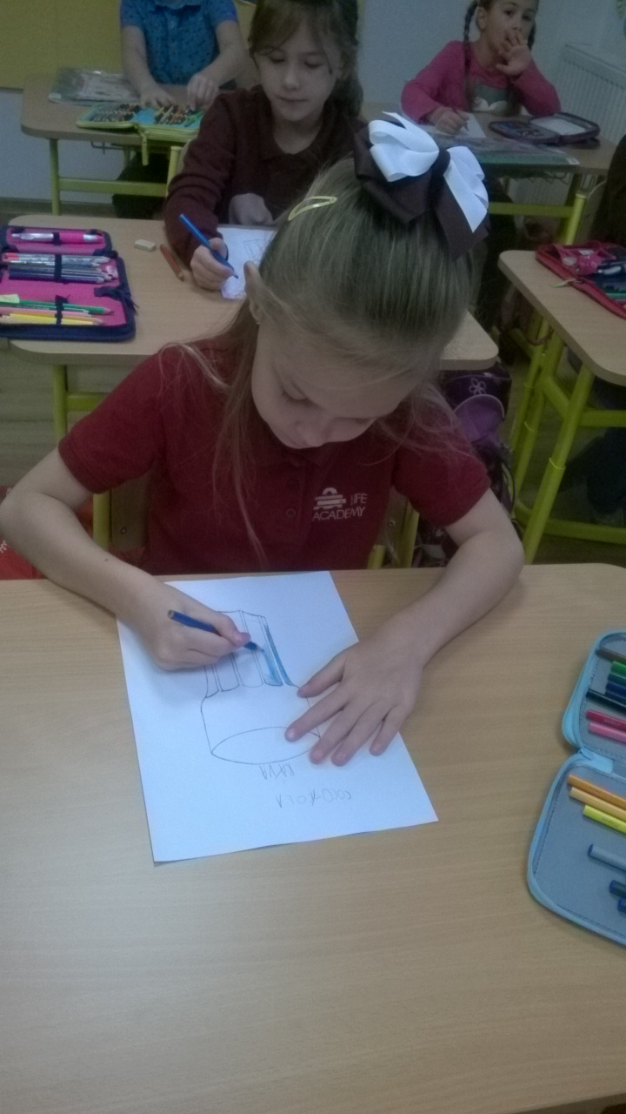

Slide 12
Mgr. Zuzana Maškulková
Mgr. Alžbeta Švienta

